Slide 1
RJ_01 Ruština pro začátečníky - Informace o předmětu

Slide 2
ELF: Kurz obsahuje gramatickou a lexikální látku a testy k procvičování https://elf.phil.muni.cz/24-25/ (RJ_01 Ruština pro neruštináře I (začátečníci).
Při práci v ELF budete potřebovat ruskou klávesnici (fonetickou či na obrazovce).
Postup instalace klávesnice:
1. Otevřít nastavení -> Čas a jazyk -> Přidat jazyk -> Ruština -> Nainstalovat
2. Jazyková sada se zobrazí v seznamu jazyků, kde je potřeba rozkliknout Možnosti -> Přidat klávesnici -> Ruština.
Můžete také používat klávesnici na obrazovce (aplikaci Klávesnice na obrazovce lze vyhledat a spustit také přímo ve Windows)

Slide 3
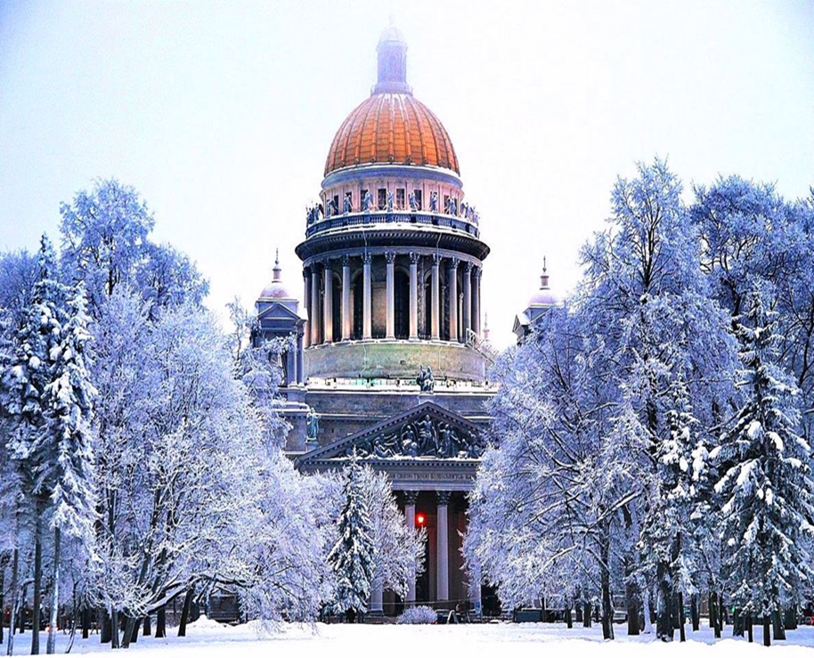
Russian language/ Русский язык

Slide 4
Russian language
Russian is the native language of 130 million people in Russia, 26 million people in the countries of the former USSR and 7 million people in other countries (primarily Germany, the USA and Israel).For a total of 163 million people.
Another 115 million people speak Russian as a second language (in post-Soviet countries). The spread of the Russian language was largely a consequence of the activities of the Russian Empire and the USSR.
It is one of the most widely spoken languages in the world—the eighth largest among all languages in the world. Russian is also the most widespread Slavic language and the most widespread language in Europe - geographically and in terms of the number of native speakers.

Slide 5
Modern Russian has almost no dialects. Unlike many European languages (for example, German and Italian), it is quite difficult for a Russian speaker to determine where a person comes from, for example, from Siberia or from St. Petersburg. For a long time in the USSR it was forbidden to use different dialects, and there was a common universal version of the Moscow language. Therefore, the differences remained very weak. But thanks to this, having mastered the Russian language, you will be able to understand people in different countries thanks to its universality.

Slide 6
Russian language is a Slavic language of the Eastern group. The stress can fall on any syllable of a word. Word order in Russian is free.

Slide 7
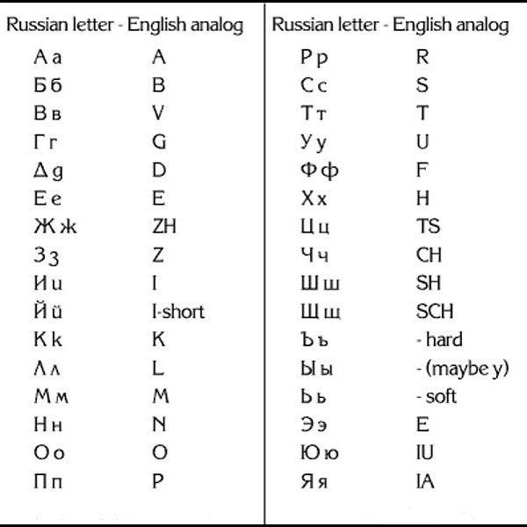
Russian alphabet

Slide 8
Russian alphabet
Vowels
А, а Я я
Э э Е е
Ы ы И и
О о Ё ё
У у Ю ю
Consonants
М, м Н, н Л, л Р р Й й

Slide 9
Б б П п
В В Ф ф
Г г К к
З з С с
Д д Т т
Х х, Ц ц, Ч ч, Ж ж, Ш ш, Щ щ
Ъ ъ, Ь, ь

Slide 10
1. Azbuka
Azbuka se skládá ze 33 písmen, 10 samohlásek, 21 souhlásek, měkkého a tvrdého znaku.
Základní dělení azbuky a výslovnost jednotlivých písmen:
a) samohlásky
běžné: a [a] э [e] и [i] ы [y] o [o] у [u]
jotované: e [je/e] ё [jo/o] ю [ju/u] я [ja/a]
b) souhlásky
б [b] в [v] г [g] д [d] ж [ž] з [z] й [j] к [k] л [l] м [m] н [n] п [p] р [r] с [s] т [t] ф [f] х [ch] ц [c] ч [č] ш [š] щ [šč]
c) měkký a tvrdý znak
měkký znak ь
tvrdý znak ъ

Slide 11
Písmena azbuky můžeme také dělit na:
a) „opravdoví přátelé“ (vypadají a čtou se stejně):
a [a] к [k] м [m] o [o] т [t]
b) „falešní přátelé“ (vypadají stejně, ale čtou se jinak):
в [v]e [je/e] н [n] р [r] с [s] у [u] х [ch]
c) „noví přátelé“ (vypadají jinak, ale čtou se stejně):
б [b] г [g] д [d] ж [ž] з [z] и [i] й [j] л [l] п [p] ф [f] ц [c] ч [č] ш [š] ы [y] э [e]
d) „cizinci“ (vypadají jinak a čtou se jinak):
ё [jo/o] щ [šč] ь ъю [ju/u] я [ja/a]

Slide 12
2. Ruský slovní přízvuk
Přízvuk v ruštině je volný, může být na různých slabikách, a pohyblivý – může se měnit v rámci paradigmatu jednoho slova.
Slouží nejen ke správné výslovnosti, ale také k rozlišení gramatického tvaru (např. бóроды – nominativ plurálu / бороды́ – genitiv singuláru).
Jednoslabičná plnovýznamová slova jsou vždy přízvučná (он, но, вот, дом).
Přízvuk dále může být na:
a) na první slabice: парк, сад, клуб, ёлка, кни́га, мáма
b) na druhé slabice: идý, ногá, лимóн, потóм, весёлый
c) na třetí slabice: бородá, дорогóй, чемодáн, человék
d) na čtvrté slabice: образовáние, эксперимéнт, характери́стика
e) na páté slabice: терминологи́чeский, эксперименти́ровать
f) na šesté slabice: североатланти́ческий, переквалификáция
V ruštině existují také slova, u kterých jsou dvě varianty přízvuku: твóрог/творóг, одноврéменно/одновремéнно, в сéти/в сети́.
V ruských textech se přízvuk běžně neoznačuje, v učebnicích však bývá označován čárkou nad přízvučnou samohláskou.

Slide 13
3. Výslovnost samohlásek a základní typy redukce
Samohlásky pod přízvukem si zachovávají svoji kvalitu a nemění se. Vyslovují s větším důrazem a jsou delší než v češtině. Nepřízvučné slabiky se vyslovují slabě – redukují se. Nejvíce podléhají redukci samohlásky [a], [o], [e], [я]. Samohlásky [и], [у], [ы], [ю] a [э] podléhají neznatelné redukci. Samohlásky [ё] je vždy přízvučná.

Slide 14
3. Výslovnost samohlásek a základní typy redukce
3.1. Samohlásky [и], [у], [ы] a [э]
Písmena [и], [ы] a [э] patří mezi písmena, která se svou podobou od latinky velmi liší. Písmeno [у] pak patří mezi tzv. písmena zrádná.
V přízvučné i nepřízvučné pozici se vyslovují obdobně:
И и [i] критика [krítik-], политика [palítik-], Ирина [irín-]
У у [u] голубóй [galubój], рубин [rubín]
Ы [y] сыграть [sygráť], вымытый [výmytyj]
Э э [e] экспорт [éksport], аэропóрт [aerapórt]
Samohláska [э] se vyskytuje nejčastěji na začátku slov, dále pak ve slovech cizího původu. Pokud nestojí pod přízvukem, jeho výslovnost se blíží českému [i], např. Эстóния [istóňia].
Samohláska [и] na rozdíl od jiných měkkých samohlásek nepřibírá na začátku slov [j], např. и́скра [ískr-]. Na začátku slabiky následující po samohlásce se před [и] přidává slabé [j] kvůli plynulosti řeči, např. каноист [kanojíst].
Nepřízvučné [y] se vyslovuje zkráceně, ale kvalita samohlásky se nemění, např. рýку [rúku].
Ruské [ы] se vyslovuje hlouběji než české [y]. V nepřízvučných pozicích se vyslovuje s menším důrazem než v pozicích přízvučných.

Slide 15
3. Výslovnost samohlásek a základní typy redukce
3.2. Samohlásky [a] a [o]
Samohlásky [a], [o] se v přízvučné pozici neredukují, vyslovují se podobně jako v češtině, ale s větším důrazem:мóстик [mósťik], царь [carʼ].
V nepřízvučné pozici podléhají redukci:
Nepřízvučné [o]
Ve slabice před přízvukem a na začátku slova se vyslovuje jako kratší slabé [a], např. комéта [kaméta], потóм [patóm], Москвá [maskvá].
V pozici za přízvukem se redukuje – vyslovuje se slabě, zavřeně, např. атом [át-m], доктор [dókt-r], гóрод [gór-d].
Nepřízvučné [a]
Ve slabice před přízvukem a na začátku slova se vyslovuje jako kratší slabé [a], např. завóд [zavód], скалá [skalá], давáть [daváť].
V pozici za přízvukem se redukuje – vyslovuje se slabě, zavřeně, např. кáрта [kart-], лáмпа [lámp-], пáпа [páp-]. Nerozlišování výslovnosti samohlásek [a] a [o] se nazývá „akání“.

Slide 16
4. Výslovnost a dělení souhlásek
Azbuka obsahuje 21 souhlásek, které se dělí na tvrdé (nepalatizované) a měkké (palatizované), znělé a neznělé. Souhlásky se dělí do dvoji rozdělených na základě znělosti a neznělosti, měkkosti a tvrdosti. Rozlišování měkkosti je velice důležité, jelikož má vliv na význam slov, např. мель (mělčina) a мел (křída).

Slide 17
4. Výslovnost a dělení souhlásek
4.1. Měkké a tvrdé souhlásky
a) Měkké souhlásky: Й й [j] Ч ч [č] Щ щ [šč]
b) Tvrdé souhlásky: Ж ж [ž] Ш ш [š] Ц ц [c]
c) Ostatní souhlásky mohou být tvrdé i měkké, např. бал-бес, вас-вес, гам-герб, дар-дед, зонтзев, как-кит, лоб-лист, рот-рис, март-мел, нам-ним, пол-пир, рот-рис, сыр-сев, тот-тем, фас-фен, хор-хит.
Souhlásky ш, ж а ц jsou vždy tvrdé, tzn. že je neměkčí ani měkká samohláska ani měkký znak. Následující měkké samohlásky se vyslovují tvrdě. V koncovkách po [ц] píšeme vždy [ы], slabika psaná [ци] se vyslovuje bez ohledu na pravopis tvrdě. Po [ж] а [ш] se také vždy píše [и] a vyslovujeme ho tvrdě.
Souhlásky щ а ч jsou pak naopak vždy vyslovovány měkce, i když po nich následuje tvrdá samohláska. Souhláska [щ] se vyslovuje jako [šš] nebo [šč].
Samohlásky [a], [э], [o], [y], [ы] označují tvrdou výslovnost předchozí souhlásky, např. сыр, бал, мэр.
Samohlásky [e], [ё], [ю], [я], [и], [ь] označují měkkou výslovnost předchozí souhlásky, např. тётя, рюмка, дать.

Slide 18
4. Výslovnost a dělení souhlásek
4.2. Znělé a neznělé souhlásky
V ruštině, stejně jako v češtině, existují znělostí páry:
б [b] в [v] д [d] з [z] ж [ž] г [g]
п [p] ф [f] т [t] с [s] ш [š] к [k]
Stále znělé souhlásky: л [l] м [m] н [n] р [r] й [j]
Stále neznělé souhlásky: ч [č] ш [š] ц [c] х [ch]
Znělé souhlásky se stávají neznělými v těchto případech:
a) na konci slova дуб [dup], лоб [lop], итóг [itók], вид [vit]
b) před neznělými souhláskami скáзка [skásk-], вóдка [vótk-]
Neznělé souhlásky se stávají znělými, pokud stojí před znělou souhláskou, např. сбор [zbór], вокзáл [vagzál].
Před stále znělými souhláskami se neznělé nikdy nestávají znělými, např. слóво [slóvo], срáзу [srázu].

Slide 19
4. Výslovnost a dělení souhlásek
4.3. Souhlásky [г], [x] a [й]
Ruské [г] často najdeme ve slovech, kde má čeština [h], např. кни́га – kniha, Прага – Praha.
V ruských koncovkách -ого a -его se [г] vyslovuje jako české [v], např. моегó [maivó], хорóшего [charóšev-], чéшского [čéšsk-v-].
Ve slovech cizího původu, kde v češtině píšeme [h], se v ruštině může objevit [г] nebo [х], např. Hongkong – Гонг Конг, hokej – хoккей. Tato slova je potřeba si zapamatovat.
Pozor, ruština nemá písmeno pro české [x]. Písmeno [x] se v ruštině nahrazuje písmeny [кс], např. экспорт, Макс. Ruské [x] se vyslovuje jako české [ch].
Po souhláskách [г], [k] а [х] se vždy píše [и].
Písmeno [й] je měkké a může se vyskytovat v těchto pozicích:
a) na konci slova po samohláskách, např. мой, чай, зимой
b) uvnitř slova po samohlásce, např. койка, пойдём
c) na začátku slova, např. йогурт, Йорк, йод

Slide 20
4. Výslovnost a dělení souhlásek
4.4. Souhláskové skupiny
Skupiny стн/здн se vyslovují jako [sn] a [zn], např. честный, поздно, праздник.
Skupiny чн se často vyslovuje jako [šn], např. конечно, нарочно.
Skupina сч se vyslovuje jako písemno [щ], např. счатье, исчезла.
Skupina чт se vyslovuje tvrdě jako [št], např. что [što], чтобы [štóby].
Skupina вств se vyslovuje jako [stv], např. здравствуй, чувство.

Slide 21
5. Tvrdý a měkký znak
Tvrdý a měkký znak samy o sobě nevyjadřují žádný zvuk.
Měkký znak [ь] se používá:
a) pro označení měkkosti na konci nebo uprostřed slova – tzn. předcházející souhláska se vyslovuje měkce, např. соль, конь, только, сколько.
b) jako rozdělovací znak v pozici před jotovanými souhláskami – tzn. označuje, že se předchozí souhláska neměkčí a jotovaná samohláska se vyslovuje s [j], např. бью, ночью, премьера.
c) pro označení gramatických tvarů, např. учи́ться/ýчится (učit se/učí se).
Tvrdý znak [ъ] se používá jako rozdělovací znak, především v pozici po předponách končících na souhlásku, po kterých následují jotované samohlásky, např. съезд, отъёхать, объект. Tzn. že následující měkká souhláska se vyslovuje s [j].

Slide 22
Text
У меня большая семья из шести человек: я, мама, папа, старшая сестра, бабушка и дедушка. Мы живем все вместе с собакой Бимом и кошкой Муркой в большом доме в деревне. Мой папа встает раньше всех, потому что ему рано на работу. Он работает доктором. Обычно бабушка готовит нам завтрак. Я обожаю овсяную кашу, а моя сестра Аня – блины.
После завтрака мы собираемся и идем в школу. Моя сестра учится в пятом классе, а я – во втором. Мы любим учиться и играть с друзьями. Больше всего я люблю географию. Когда мы приходим домой из школы, мы смотрим телевизор, а потом ужинаем и делаем уроки. Иногда мы помогаем бабушке и маме в огороде, где они выращивают овощи и фрукты.

Slide 23
Grammar
In the Russian language there are three “genders”: masculine (мужской род), feminine (женский род), and neutral (средний род)
Masculine nouns end in consonants.
робот: a robot
гамбургер: a hamburger
Макдональдс: McDonald’s
май: May

Slide 24
Most feminine nouns end in a\я. The pronoun for feminine nouns is she (Она). Here are some examples:
Семья: a family
Мама: a mother
Сестра: a sister
A lot of nouns ending in ь are feminine:
Ночь: a night
Дочь: a daughter
Мышь: a mouse

Slide 25
Neutral nouns end in o\e. The pronoun for neutral nouns is it (Оно). Here are some examples:
Море: sea
Небо: sky
There are some exceptions.
Nouns that end with мя are neutral:
Имя: name
Время: time
Кофе (coffee) is masculine.

Slide 26
Exersices
Хлеб Суп Рыба Вино Картошка Пиво Молоко Шоколад Вода
музей чай проблема банан билет вода кафе машина телефон
Фотография фото сувенир багаж
Метро музыка станция

Slide 27
To be/ быть does not change in Russian

Slide 28
Exercises
She is smart
Она (есть) умная
He is French
Он (есть) француз
They are students
Они (есть) студенты
We are teachers
Мы (есть) учителя
I am tall
Я (есть) высокий
You are funny
Ты (есть) веселый

Slide 29
Useful phrases bye пока Good day Добрый день Good morning Доброе утро Good evening Добрый вечер Good night Спокойной ночи

Slide 30
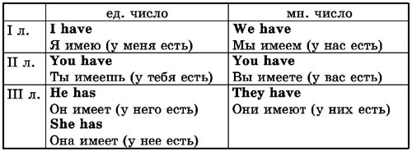
У меня есть/ I have

Slide 31
Numbers in Russian

Slide 32
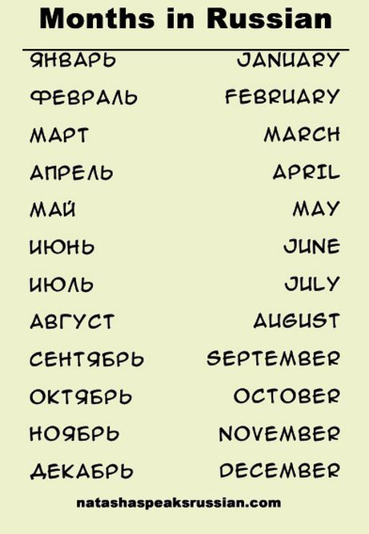
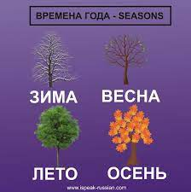
Useful phrases

Slide 33
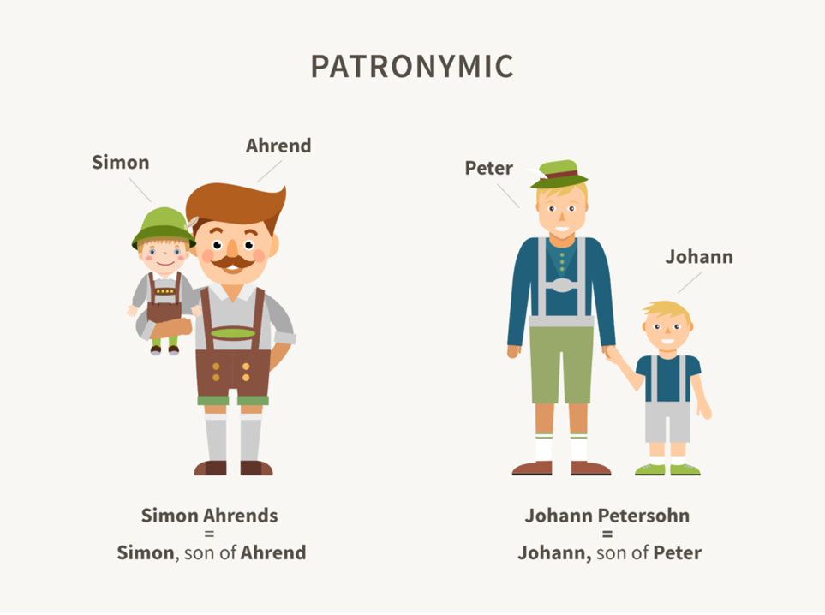
Отчество
Patronymic - part of the family name, which is assigned to the child by the name of the father. In the pre-family period, it was used for the same social function as modern surnames.
In the modern world it is used in official institutions (hospital, bank), also in communication with people older in age or position (elderly people, bosses, teachers). However, more and more people are asking to be called only by their name, without patronymic.
In the 19th-century Russian literature, heroes most often have a name and a patronymic.

Slide 34
Famous Russian people
Dmitri Mendeleev (1834-1907) was a chemist and inventor. He is best known for formulating the Periodic Law and creating a version of the periodic table of elements
Pyotr Tchaikovsky (1840 –1893) was a composer of the Romantic period. He composed the Nutcracker music, which is often performed at Christmas concerts.

Slide 35
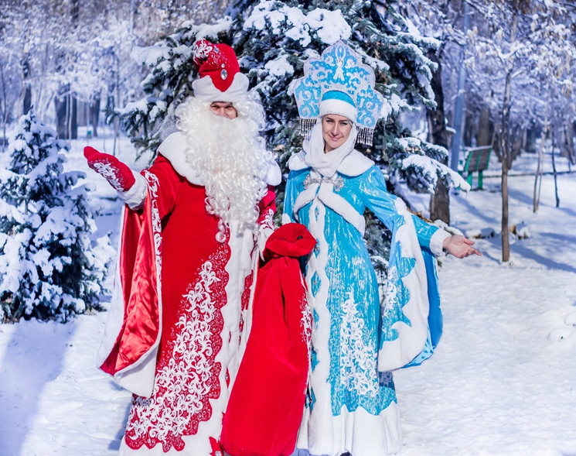
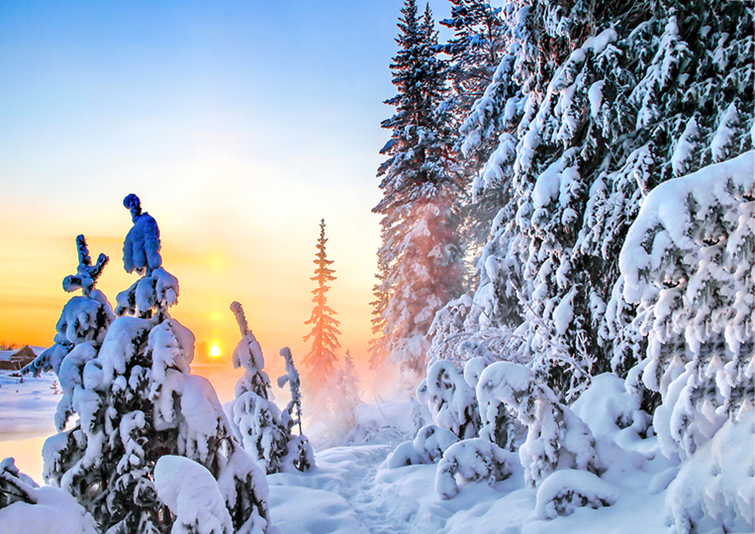
Julian calendar
Before the 1917 Revolution, Russia used the Julian calendar, while Europe used the Gregorian calendar. The difference is 13 days. However, in Russia the church still lives according to the Julian calendar, so Christmas is celebrated after the New Year, on January 7th. And some people celebrate the Old New Year as another additional holiday.
In Russia, children believe that Father Frost and his granddaughter Snow Maiden bring gifts for the New Year. She helps him to give gifts to children

Slide 36
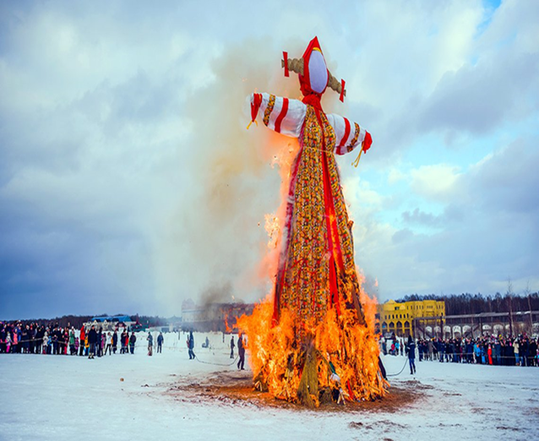
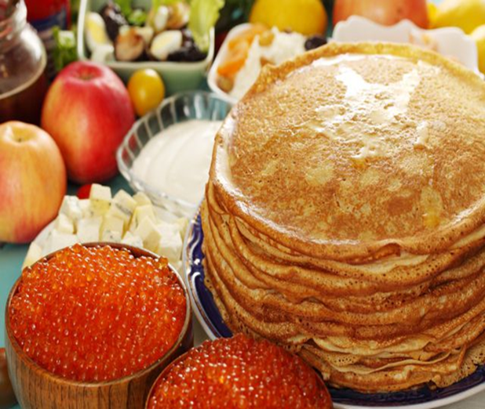
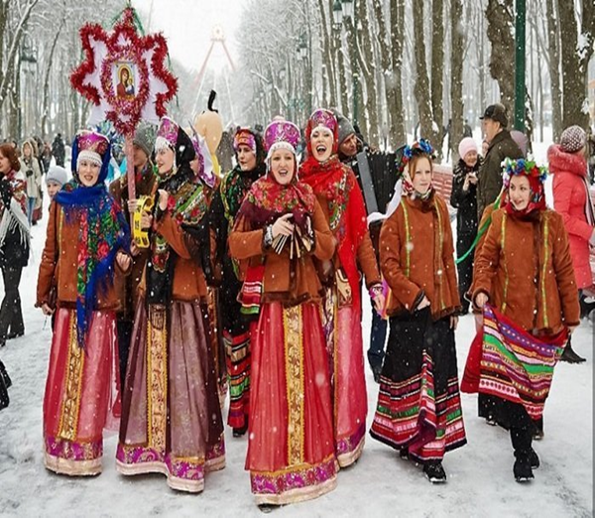
Russian holidays
Maslenitsa is celebrated at the end of winter before Lent. People prepare pancakes, a symbol of the sun, and also burn an effigy, a symbol of winter, and call for spring and the sun. This is a type of European carnival.

Slide 37
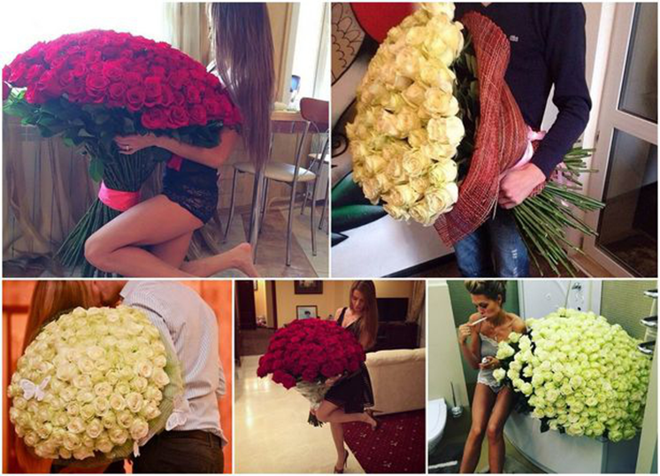
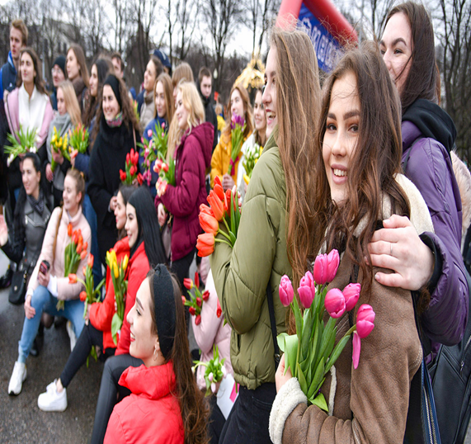
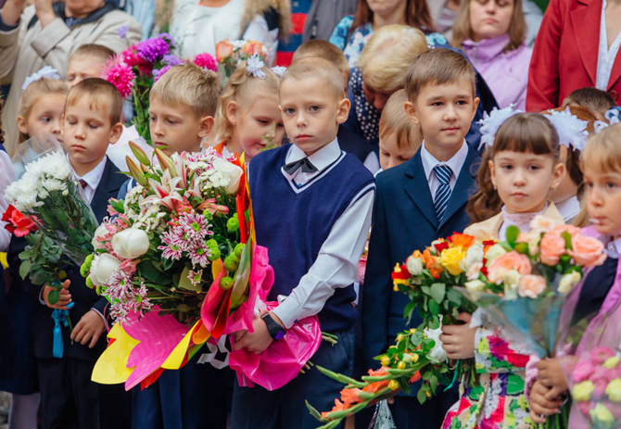
Flowers
Like in Europe, Russia celebrates Christmas, New Year, and Easter. There is also March 8th - Women's Day, when everyone congratulates their mothers, sisters, wifes, friends, teachers. They often give flowers, chocolate, books.
In Post-Soviet countries, flowers are often given not only in romantic relationships, but also to teachers, friends, and on various holidays. It is common to give many flowers in an odd number. It is believed that an even number of flowers is a bad omen.
Russia is a culture of gifts and flowers. At school, students prepare gifts for teachers for all holidays, also for the Day of Knowledge on September 1 and teacher`s day on October 5.

Slide 38
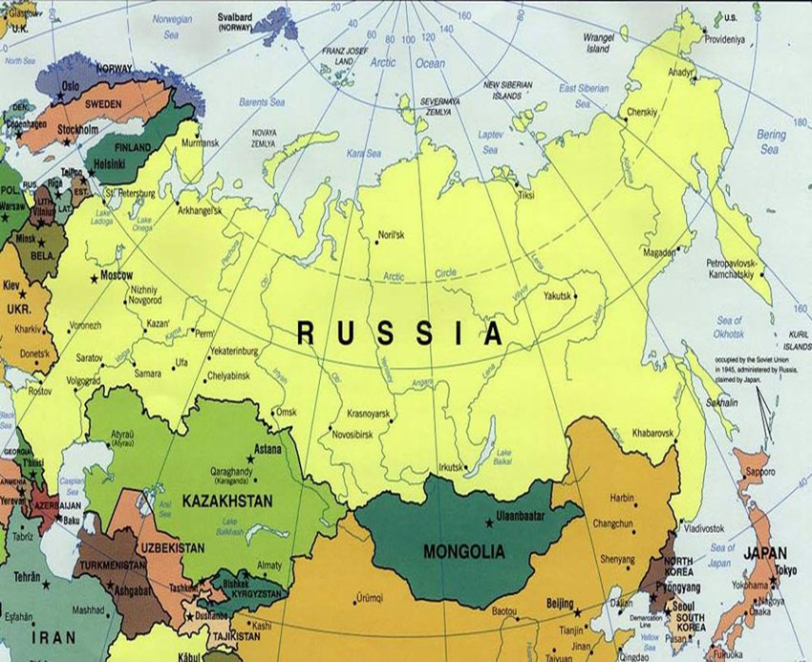
Russian Federation is located both in Europe and Asia. Area is about 17 098 246 km2 The capital city is Moscow

Slide 39
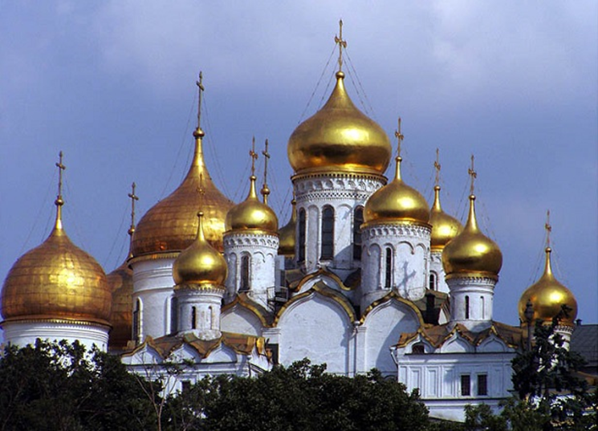
FACTS
• Population:144 million (the 9th in the world)
• Language: Russian
• Religion: 85% of the Russian population are Christians - Russian Orthodox Church (European part of Russia)

Slide 40
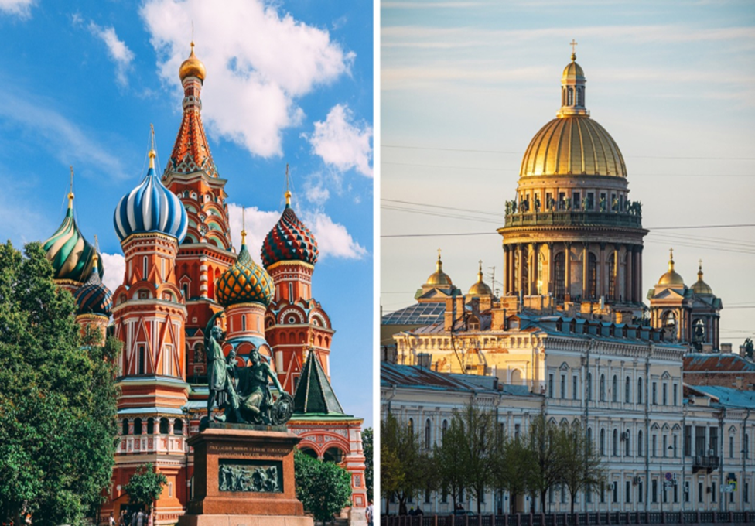
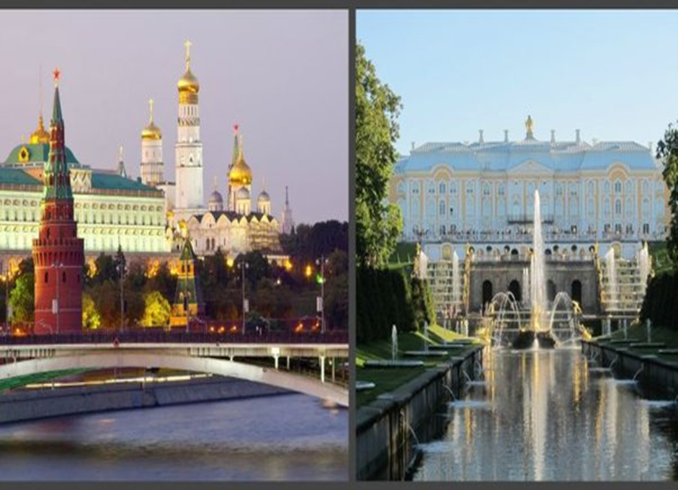
Moscow vs St. Petersburg
Moscow and St. Petersburg compete like Prague and Brno. St. Petersburg is the former capital and is considered a city of culture. And Moscow is a city of opportunities and money.

Slide 41
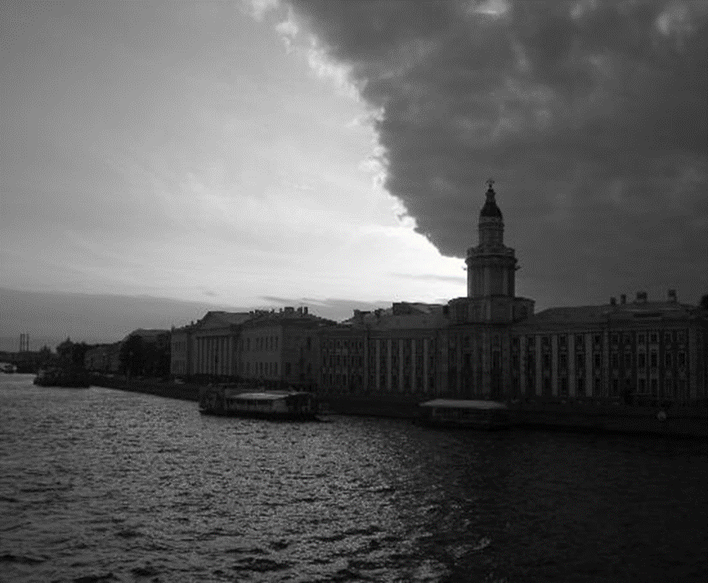
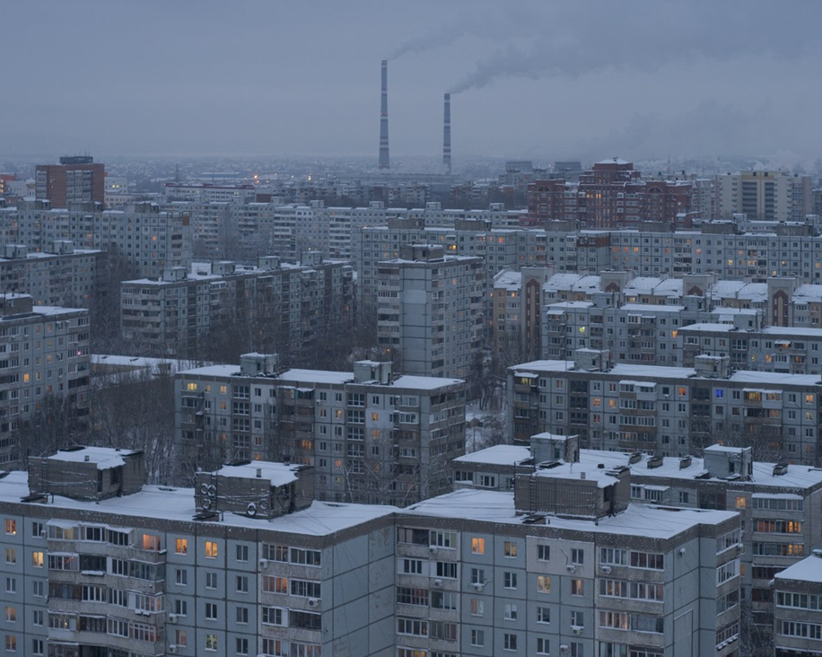
Climate
It is very cold in Russia. Cold weather and snow begin in October, and the snow starts to melt in May. In autumn and winter it gets dark from 12:00- 13:00, it is often -30-35 degrees in winter.

Slide 42
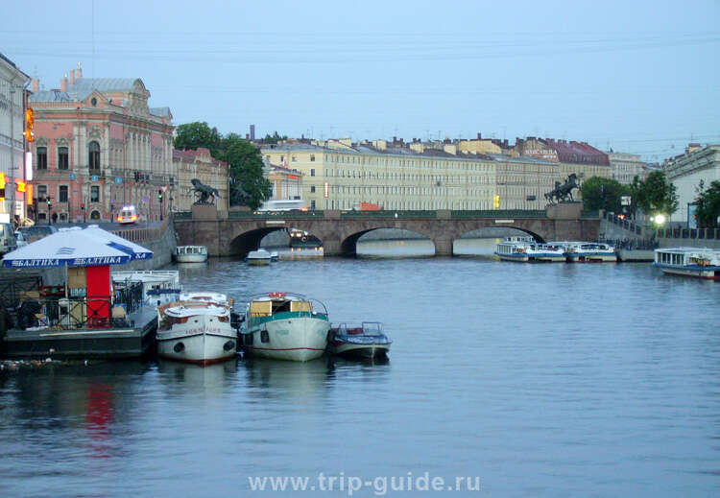
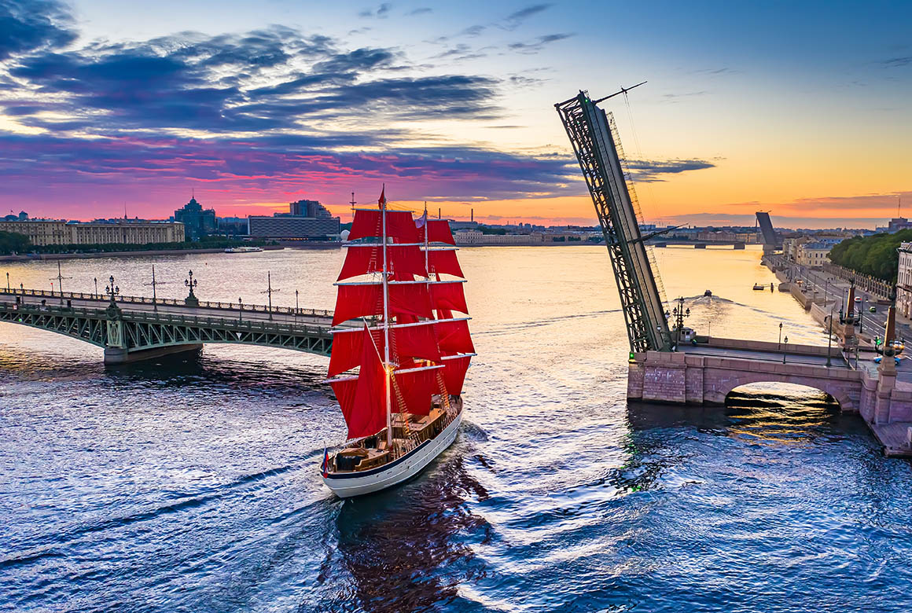
White nights
But from May to August there are white nights. When at night it is almost as light as during the day. It is the season for Moveable bridge and night boating.

Slide 43
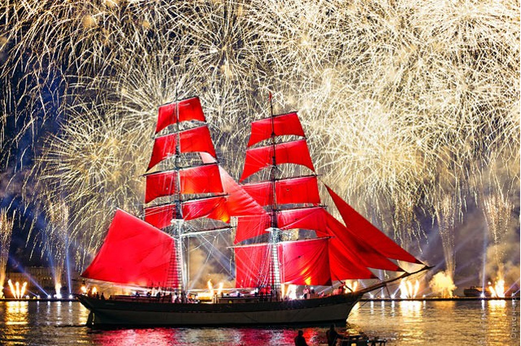
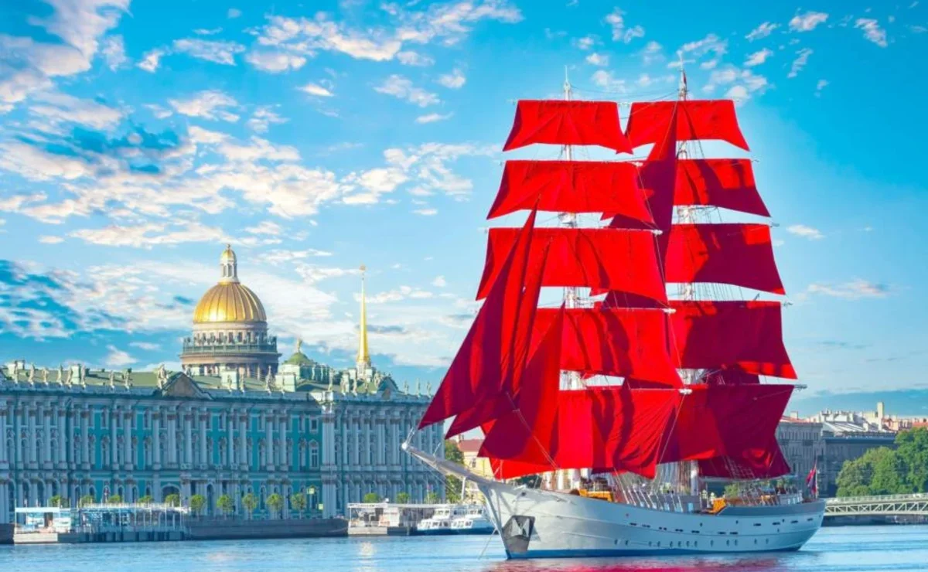
Red Sails
Summer is a time of prom season, when students celebrate graduating from high school. This happens in mid-June, the ships are decorated and fireworks begin.

Slide 44
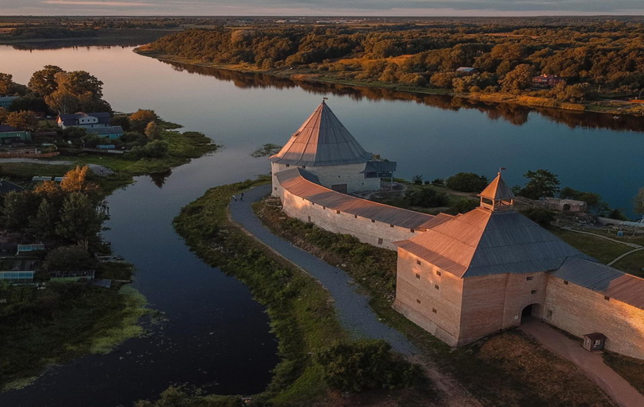
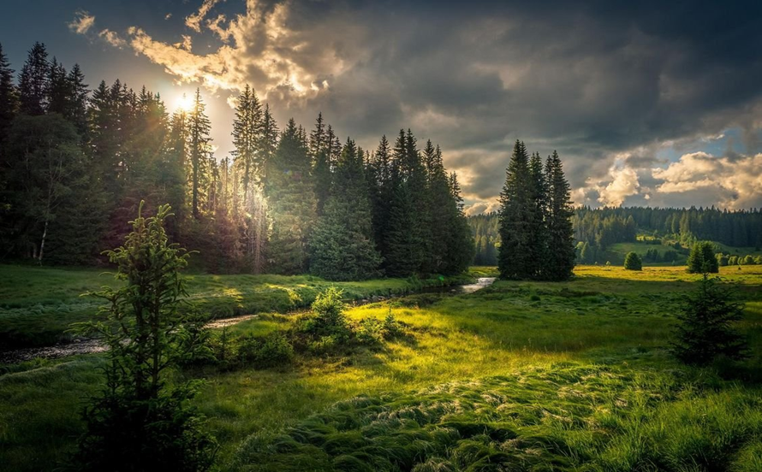
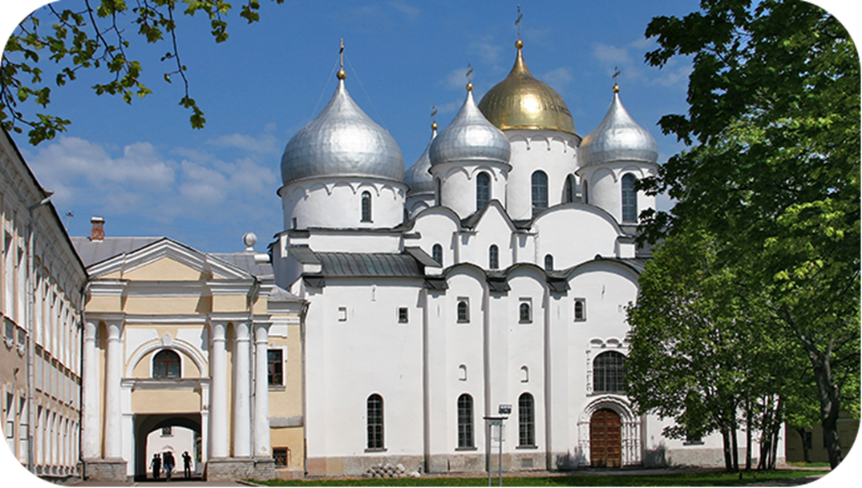
The most ancient cities of Russia

Slide 45
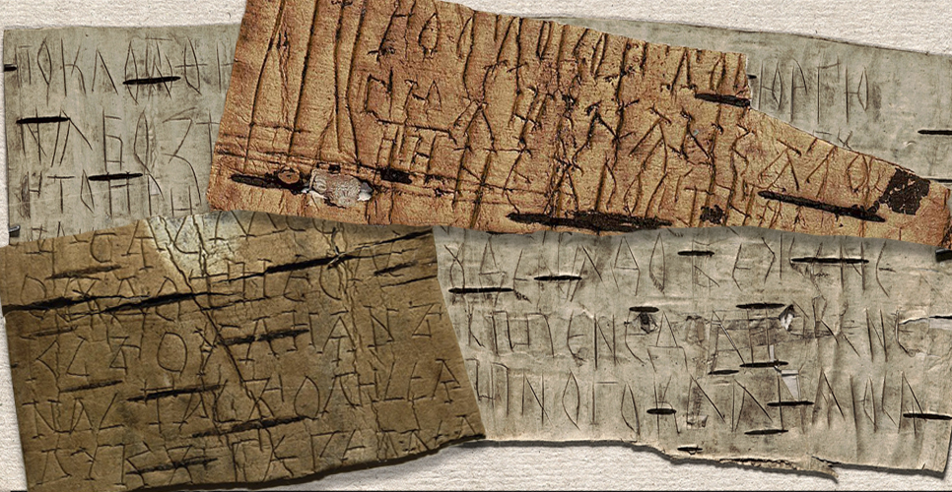
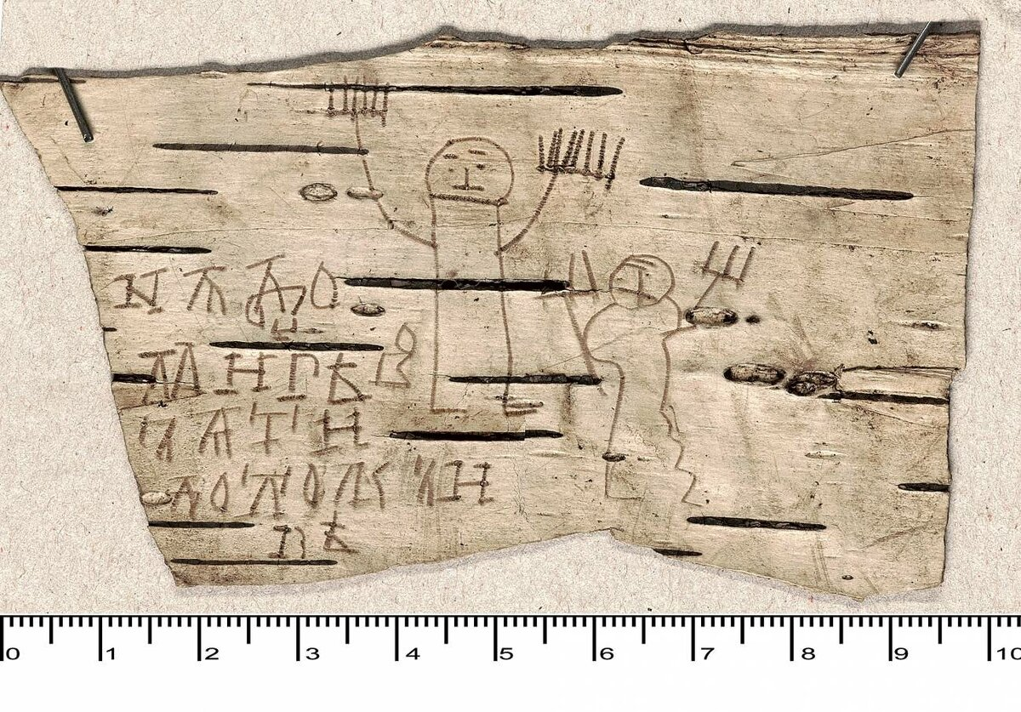
The most ancient cities of Russia
Some of the oldest ancient cities in Russia are Pskov and Novgorod. They were part of the Hanseatic Union in the Middle Ages, had a feudal system, and most of the population were literate.
The cold and humid climate helped preserve Birch bark manuscript. These are ancient writings written on the bark of trees. People wrote simple messages to each other about everyday life.

Slide 46
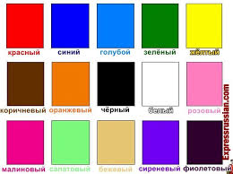
Красивый, красивая, красивое, красивые
Веселый, веселая, веселое, веселые
Умный, умная, умное, умные
Большой, большая, большое, большие
Старый, старая, старое, старые
Это_ платье, это_ человек, это _ девушка,
они _ребята, это _мужчина, эта женщина_,
это небо_
_Виноград, _яблоко, _апельсин, _клубника,
_банан, _роза, _картошка, _слива, _манго

Slide 47
Сестра (какая?), отец (какой?), мужчина (какой ?), небо (какое?), цветы (какие?), тетя, дядя, бабушка, дедушка, брат, племянник, племянница, отчим, мачеха, внук, внучка, родители, невеста, жених, муж, жена, ребенок, дети, сын, дочь
Утро, день, вечер, ночь, зима, весна, лето, осень, рассвет, закат, холод, тепло, жара, зной

Slide 48
Первый урок
Вторая лекция
Третье задание
Четвертое упражнение
Пятый вопрос
Ответ, просьба, письмо,
домашняя работа,
учебник, тетрадь, ручка,
карандаш, компьютер,
ноутбук, планшет

Slide 55
Conjugating Regular Verbs In The Present Tense
There are two main groups of regular verbs in Russian: those whose infinitive form ends in -ть and those whose infinitive form ends in -ти. Most verbs take the -ть ending, and some end in -ти.
Я хочу читать. — I want to read.
работать — to work
говорить — to speak
курить — to smoke
идти — to go
нести — to bring
There are also some exceptions that end in -чь, like the verb беречь (“to protect”).

Slide 56
Within the -ть verbs, there are two further distinctions. To conjugate verbs that end in -ять and -ать in the present tense, use the following endings:
гулять — to go for a walk
я гуляю I walk
ты гуляешь you walk
он/она/оно гуляет he/she/it walks
мы гуляем we walk
вы/Вы гуляете you (plural, informal)/you (formal) walk
они гуляют they walk

Slide 57
работать — to work
я работаю I work
ты работаешь you work
он/она/оно работает he/she/it works
мы работаем we work
вы/Вы работаете you (plural)/you (formal) work
они работают they work
To conjugate verbs whose infinitive form ends in -ить and -еть, take the infinitive form without the ending -ить/-eть.

Slide 58
говорить — to speak
я говорю I speak
ты говоришь you speak
он/она/оно говорит he/she/it speaks
мы говорим we speak
вы/Вы говорите you (plural)/you (formal) speak
они говорят they speak

Slide 59
смотреть — to look/watch
я смотрю I look
ты смотришь you look
он/она/оно смотрит he/she/it looks
мы смотрим we look
вы/Вы смотрите you (plural)/you (formal) look
они смотрят they look

Slide 60
For verbs that end in -ти, we can use идти (“to go on foot”) as an example.
идти — to go on foot
я иду I go
ты идёшь you go
он/она/оно идёт he/she/it goes
мы идём we go
вы/Вы идёте you (plural)/you (formal) go
они идут they go

Slide 61
ехать — to go by transportation
я (по)еду I go
ты едешь you go
он/она/оно едет he/she/it goes
мы едем we go
вы/Вы едете you (plural)/you (formal) go
они едут they go

Slide 62
есть — to eat
я ем I eat
ты ешь you eat
он/она/оно ест he/she/it eats
мы едим we eat
вы/Вы едите you (plural)/you (formal) eat
они едят they eat

Slide 63
дать — to give
я дам I give
ты дашь you give
он/она/оно даст he/she/it gives
мы дадим we give
вы/Вы дадите you (plural)/you (formal) give
они дадут they give

Slide 64
Important verbs
1.1. Sloveso жить
Sloveso жить se časuje podle I. časování. Používá se ve významu žít/bydlet.
я живý žiju мы живём
ты живёшь žiješ вы живёте
он/она/оно живёт žije они живут

Slide 65
1. Časování sloves j. č.
1.2. Sloveso говорить
Sloveso говори́ть (mluvit) se časuje podle II. časování.
я говорю́ mluvím мы говорим
ты говори́шь mluvíš вы говорите
он/она/оно говори́т mluví они говорят

Slide 66
1. Časování sloves j. č.
1.3. Sloveso изучать
Sloveso изучать (studovat/učit se) se časuje podle I. časování.
я изучаю studuju
ты изучаешь studuješ
он/она/оно изучает studuje
мы изучаем studujeme
вы изучаете studujete
они изучают studujou

Slide 67
Я дарю (подарю) (give present)
Ты даришь
Он дарит
Мы дарим
Вы дарите
Они дарят

Slide 68
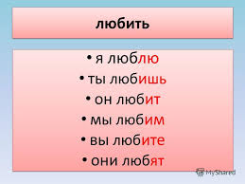
Мне нравится
Тебе нравится
Ему нравится/ей нравится
Нам нравится
Вам нравится
Им нравится

Slide 69
The Imperfective & Perfective Aspects
Unlike English, most common Russian verbs have two forms. These forms are called aspects.
читать, прочитать — to read (imperf., perf.)
писать, написать — to write (imperf., perf.)
отвечать, ответить — to answer (imperf., perf.)
делать, сделать — to do (imperf., perf.)
повторять, повторить — to repeat (imperf., perf.)
пить, выпить — to drink (imperf., perf.)

Slide 70
The imperfective aspect is used for actions that haven’t yet finished. The imperfective aspect also expresses that an action is still ongoing. Actions that repeat are also considered unfinished, and so use the imperfective form. Words denoting time like “now,” “this month,” “always,” etc., are indications that the imperfective aspect should be used. In addition, the imperfective aspect is used for general expressions that aren’t connected to a specific time.
Я всё ещё читаю этот роман. — I’m still reading this novel.
Сейчас я читаю. — I’m reading now.
Я смотрю телевизор каждый день. — I watch TV every day.
Я люблю готовить. — I love to cook.

Slide 71
The perfective aspect expresses one-time completed actions that lead to a result. An action can only be completed in the future or the past. Verbs in the perfective aspect don’t always have a direct equivalent in English.
Я прочитаю твоё письмо завтра. — I will read your letter tomorrow.
Я уже прочитала твоё письмо. — I’ve already read your letter.
Ты уже выпил чай? — Did you already finish drinking your tea?
Additionally, verbs in the imperfect aspect can be used in three tenses: past, present and future.

Slide 72
пить — to drink
я пил I drank (masc.)
я пью I drink
я буду пить I will drink
The perfective aspect focuses on results and can’t express a duration. As the present is something that is currently ongoing, the perfective aspect doesn’t exist in the present tense. Verbs in the perfective aspect only have two tenses: past and future.
выпить — to finish drinking
я выпил I finished drinking (masc.)
я выпью I will finish drinking

Slide 73
We used verb to be only in Past and in Future, not Present
Я был Мы были
Ты был/ты была Вы были
Он был/она была/оно было Они были
Она была студенткой, он был врачом, они были строителями
Я была расстроена, мы были рады, ты была удивлена

Slide 75
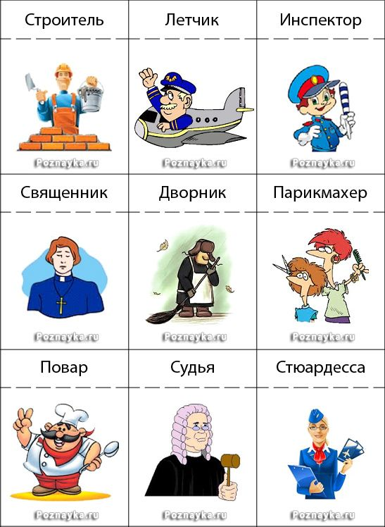

Slide 77
Привет/ Здравствуйте-Hello, Good day
-Как тебя зовут? Как вас зовут? -What`s your name?
-Меня зовут Анна My name is Anna
Сколько тебе лет –How old are you?
-Мне 20 лет- I am 20 years old
-Как ты? Как дела?- How are you?
-Хорошо, спасибо-Good, thanks

Slide 78
Как дела? Какие новости? Как ты?
Все хорошо, отлично, лучше не бывает, потихоньку, как обычно, как всегда, все в порядке, по-старому, неплохо, нормально, ничего, лучше не спрашивай, плохо, ужасно, отвратительно, какой-то кошмар
Все будет хорошо! Everything will be fine!
Удачи! Good luck!
Выздоравливай скорее! Get well soon!
У тебя все получится! You will succeed!
Не переживай так! Это того не стоит! Don't worry so much! It's not worth it!
Буду держать за тебя кулачки! I'll keep my fingers crossed for you!

Slide 79
Упражнение
Я люблю/Мне нравится + рисовать, учить языки, петь, танцевать, готовить, смотреть фильмы/сериалы, вязать, собирать пазлы, путешествовать, заниматься спортом, заниматься йогой, заниматься боксом, писать, посещать музеи и концерты, украшать дом, играть с собакой, гладить кошку, заботиться о бабушке, ходить в кино/в театр/в музей/на концерты, читать
-Что ты любишь делать в свободное время?
-Мне нравится/Я люблю _______________
-А ты? Я люблю____________

Slide 80
He is a pilot
She is a doctor
They are builders
We are hairdressers
I am a student
You are a teacher

Slide 81
Рутина
Я просыпаюсь/ встаю
каждый день/по будням/по выходным
в 6 утра/в 2 часа дня/в 8 часов вечера/в 12 часов ночи
Я просыпаюсь каждый день в 6 утра.
Я чищу зубы, я умываюсь, я моюсь
Я ем, я готовлю завтрак/обед/ужин
Я убираюсь/ я гуляю с собакой/ я стираю
Я ложусь спать/я засыпаю в 12 часов ночи

Slide 82
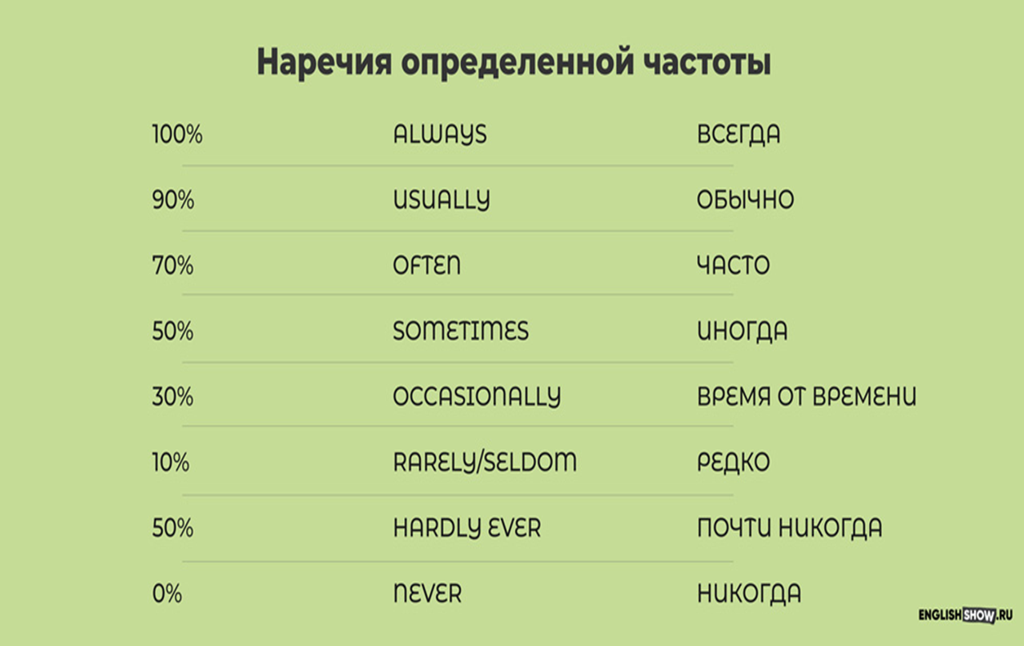
Вчера, сегодня, завтра, послезавтра, после обеда, на выходных, в будни, по рабочим дням, в первой половине дня, во второй половине дня, по праздникам

Slide 83
Добрый день. Я пишу по поводу … Меня зовут…
Добрый день, уважаемая Александра.
Извините, пожалуйста, за беспокойство- I apologize to bother you
Большое спасибо за Ваше письмо.-Thank you so much for your letter.
Я получила письмо от Вас. – received a letter from you
Я хотела спросить Вас/попросить Вас- I would like to ask you
Не могли бы Вы, пожалуйста-Could you please
Заранее благодарю за ответ- Thank you in advance
Всего наилучшего/С уважением-Best wishes

Slide 84
Большое спасибо! Thank you so much!
Приятно познакомиться Nice to meet you
Все было очень вкусно! Everything was delicious!
Можно еще ( добавки), пожалуйста Can I have more, please
Я больше не могу, я сыт/сыта I can't take it anymore, I'm full
Пальчики оближешь Finger-licking good
Спасибо большое за гостеприимство и доброту Thank you very much for your hospitality and kindness
Вы замечательные люди!Я очень вам благодарен! You are wonderful people! I am very grateful to you!
У вас очень красивый дом, красивая собака, кошка You have a very beautiful house, a beautiful dog, a cat
Я уже пойду, мне надо идти, большое спасибоI'll go now, I have to go, thank you very much

Slide 85
Я говорю по-словацки, на словацком (языке)
Мы говори по-русски, на русском
Ты говоришь на английском, по-английски
Она говорит по-чешски, на чешском
Чехия, чех, чешка, чехи, чешки, чешский (язык)
Словакия, словак, словачка, словаки, словацкий
Россия, русский (россиянин), русская (россиянка), русские (россияне), русский
Украина, украинец, украинка, украинцы, украинский
Белоруссия, белорус, белоруска, белорусы, белорусский
Англия, англичанин, англичанка, англичане, английский

Slide 86
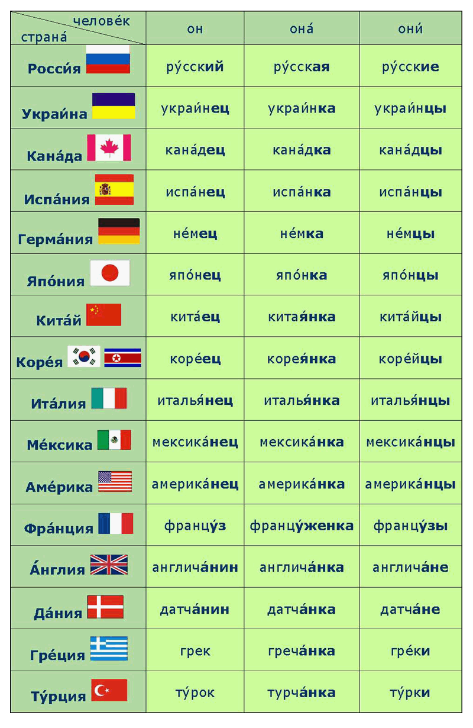

Slide 87
Приятного аппетита!
Приятно пахнет, приятный запах
Что это? У тебя есть аллергия!
Как вкусно! Можно еще , пожалуйста?
Выглядит очень аппетитно
Соленый, сладкий, горький, кислый
Воняет, плохо пахнет, испорчен
Smells good,
smells good
What is this? Are you allergic?
How delicious! Can I have some more, please?
Looks very appetizing
Salty, sweet, bitter, sour
Smells bad, spoiled

Slide 88
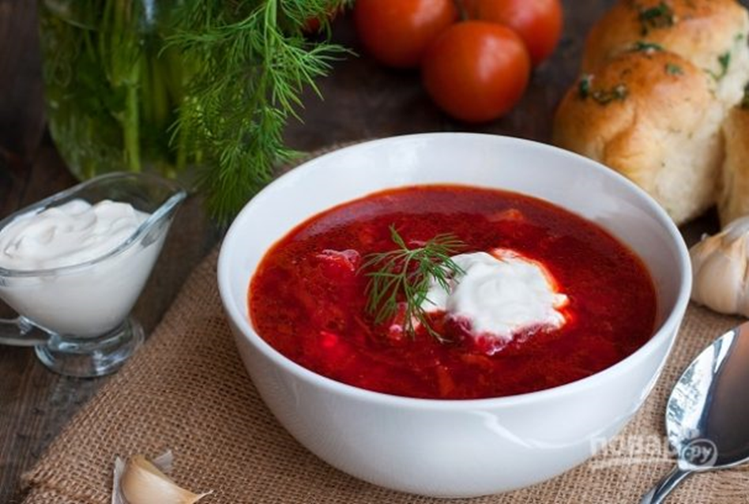
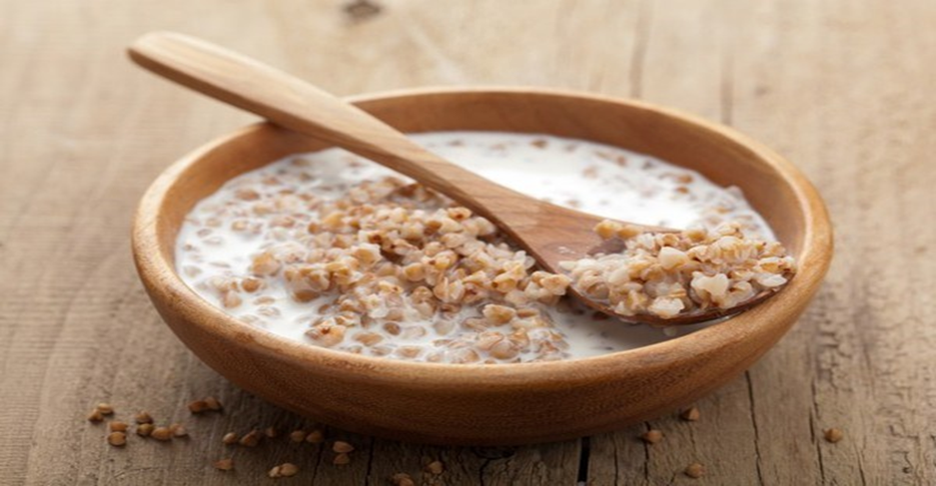
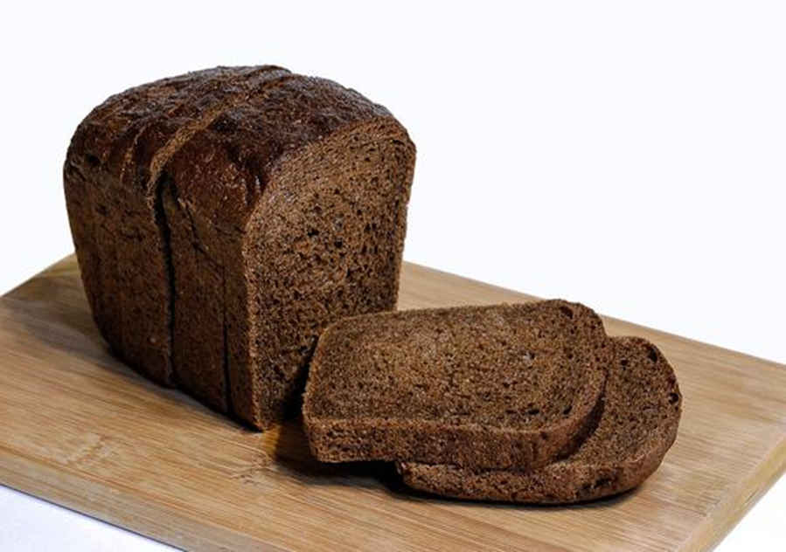
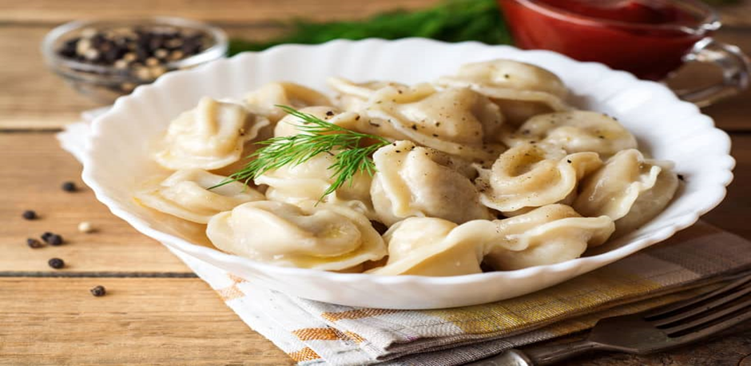
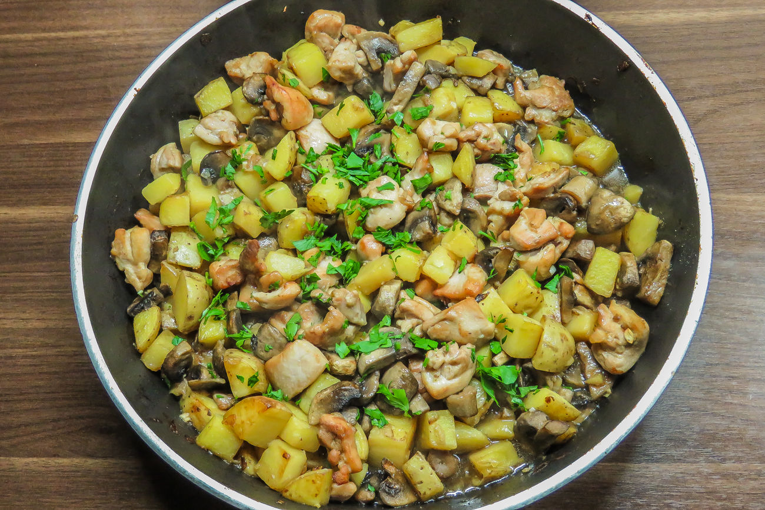
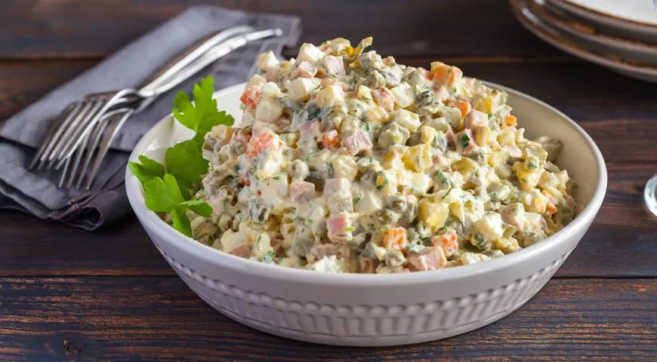
National cuisine
The cold climate influenced the development of national cuisine. But Russian cuisine reminds other Slavic cuisines. People often prepare dumplings, soups and porridges, create pies and cakes for the holidays. They often cook potatoes, mushrooms, and use various northern berries and apples. Black bread is more popular than white. Popular drinks include bread drink kvass, apple and berry.

Slide 89
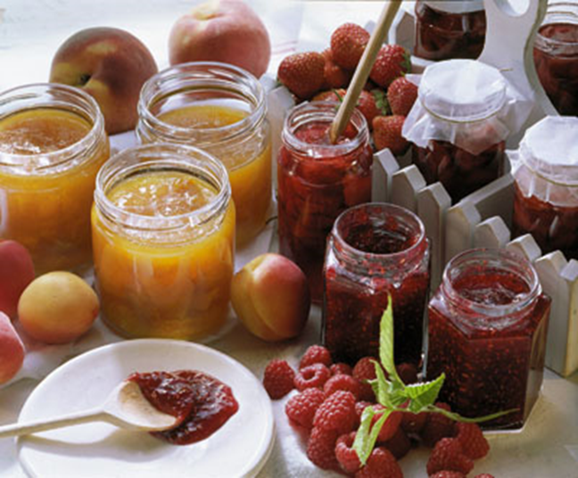
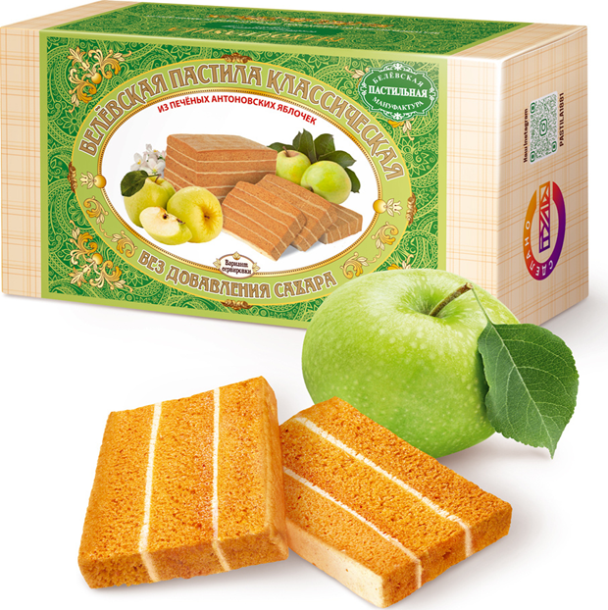
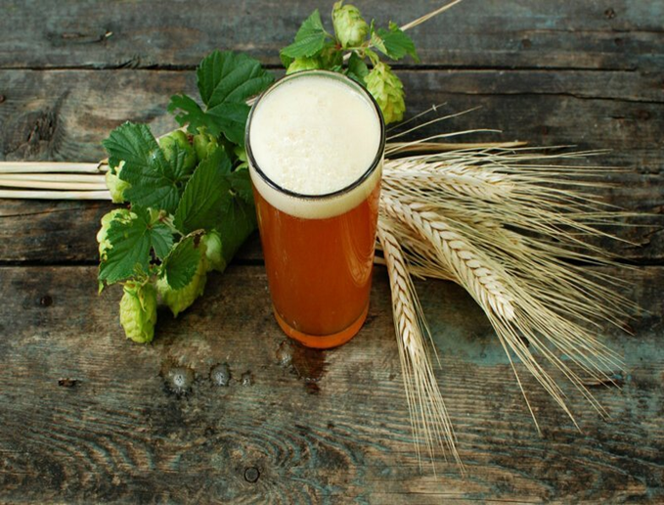
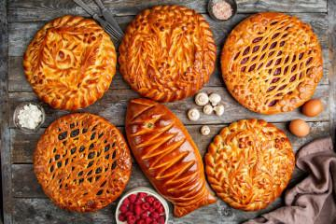
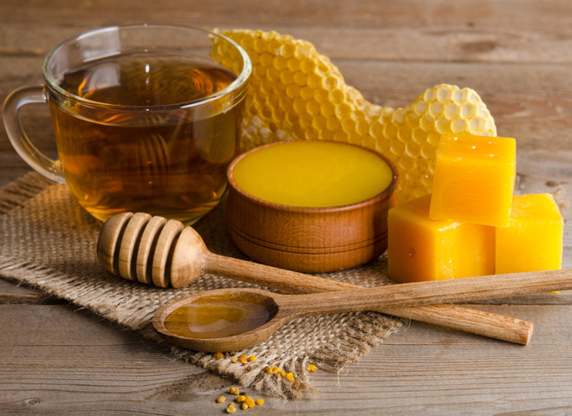
National cuisine

Slide 90
Еда

Slide 91
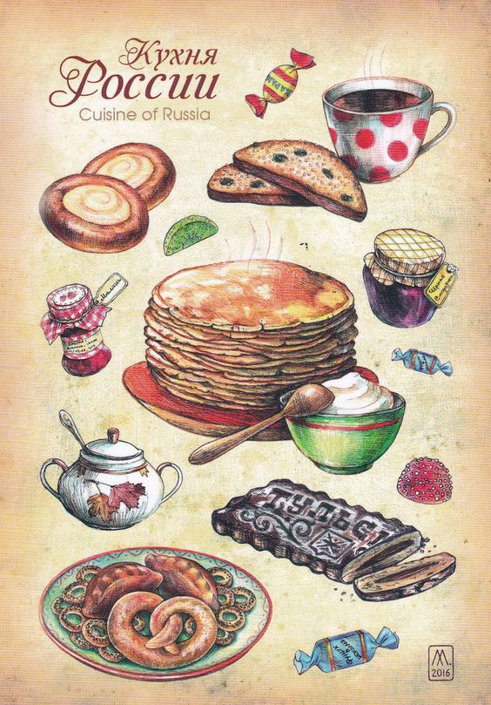
Ватрушки
Сухари с изюмом
Блины (с вареньем, со сметаной)
Тульский пряник
Крендель

Slide 92
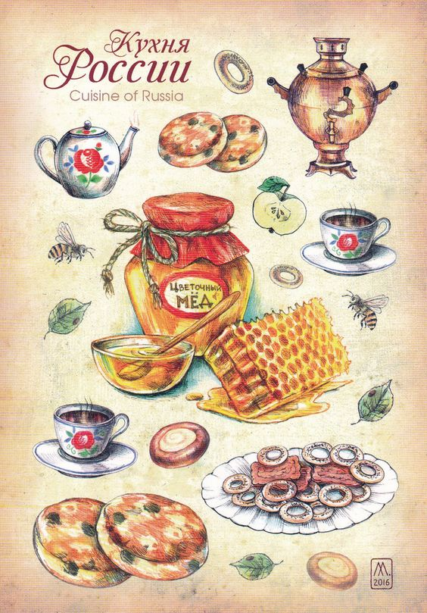
Мёд
Сырники с изюмом
Сушки
Самовар (чай из самовара)

Slide 93
Абрикосы
Яблоки
Сливы
Груши

Slide 94
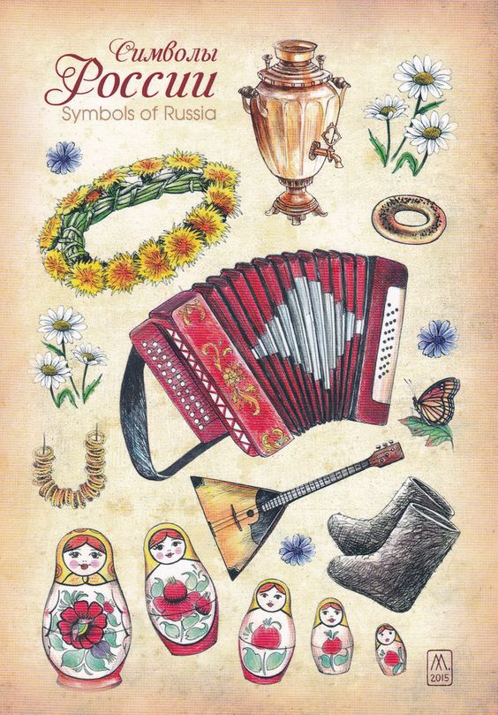
Самовар
Ромашки
Баранки
Баян
Сушки
Балалайка
Матрёшка
Валенки
Венок из одуванчиков

Slide 95
Коньки
Снеговик
Снежки (игра в снежки)
Санки
Бенгальские огни
Хлопушка

Slide 96
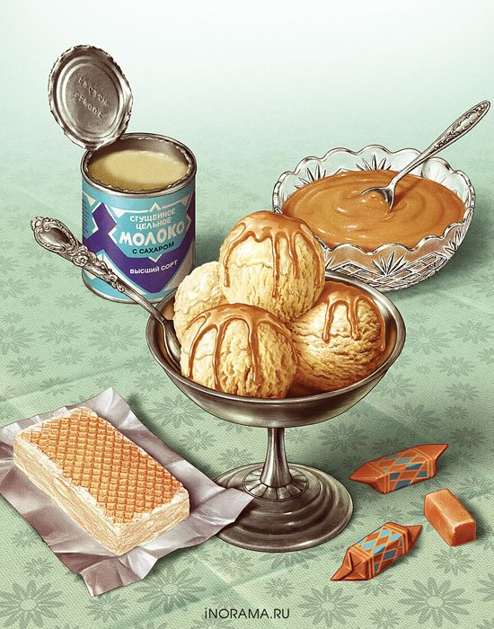
Сгущённое молоко (сгущёнка)
Вареная сгущёнка
Пломбир

Slide 97
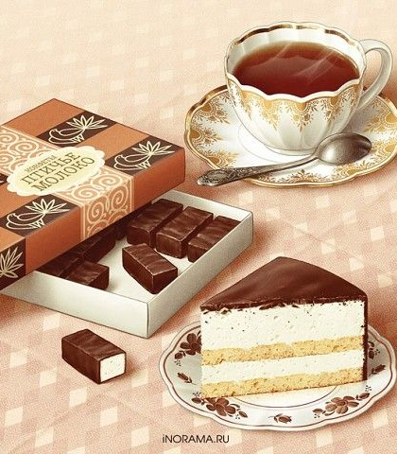
Торт «Птичье молоко»
Конфеты «Птичье молоко»

Slide 98
Зефир

Slide 100
In Russia, people really like to invite people to visit and feed them. People cook a lot for guests, and if the guests cannot eat everything, then the food is given to the guests for home, for their family. Also people love drinking tea after any meal.

Slide 101
Russian and Czech cuisine have some similar dishes that have different names. For example, řízek, Bramborový salát, vývar, koláč, kompot.
In Brno you can try Russian cuisine in the Samovar restaurant. And also buy some products in specialized stores.
Samovar -Koliště 5, 602 00 Brno-střed
Produktoff -Cejl 23, 602 00 Brno-střed

Slide 102
Theatre
In Brno's beautiful theaters you can listen to music by famous composers or watch plays. For example, in the theaters Janáčkovo divadlo and Mahenovo divadlo. Swan Lake and Sleeping Beauty by Tchaikovsky are often performed. Also in March and April there will be plays by Chekhov's Three Sisters and Gogol's Marriage.

Slide 103
Czech culture
Czech culture is very popular in Russia. Everyone knows about the beauty of Prague and Karlovy Vary. Many people love Czech porcelain and Manufactura cosmetics. All in childhood, watch the cartoon Krteček and the movie Tři oříšky pro Popelku. Everyone knows and enjoys the music of Smetana, Dvořák and the works of Mucha.

Slide 104
Culture
Folklore songs and dances, such as khorovod , for example, are very popular in Russia. The men play the accordion and the women sing.
https://www.youtube.com/watch?v=DYhcgTBTcJc&ab_channel=%D0%AF%D0%BD%D0%B0%D0%93%D1%80%D0%B5%D0%B1%D0%B5%D0%BD%D0%BD%D0%B8%D0%BA%D0%BE%D0%B2%D0%B0

Slide 105
«Веселый чешско-русский словарь в картинках»
Авторы: Максим и Анастасия Янбековы

